Slide 1

بِسْمِ اللّٰهِ الرَّحْمٰنِ الرَّحِيْمِ

Slide 2
IDE First Program

Slide 3
Mobile Computing
Mobile Computing
LECTURE 04
IDE First Program
Instructor:
Maulana Haq Nawaz

Slide 4
تصحیح نیت
حضرت محمد صلی اللہ علیہ وسلم نے فرمایا
اِنَّمَا الْاَعْمَالُ بِالنِّـیَّاتِ
ترجمہ
اعمال کا دارومدار نیتوں پر ہے

Slide 5

دُعا

Slide 6

دُعا

Slide 7

Little Efforts Daily Will Make You the Greatest
To systematically learn and get excellence in any concept / subject
روز کا کام روز کریں
اک مہینے کا کھانا ایک دن میں نہیں کھایا جا سکتا، ایسے ہی ایک مہینے کا کام ایک دن میں نہیں ہو سکتا

Slide 8
Little Efforts Daily Will Make You the Greatest
Importance of completing tasks on daily basis
Main Reason of Failure in Life
یہ کام کل کریں گے
جو کام کبھی بھی ہو سکتا ہے وہ کبھی نہیں ہوتا
زندگی ایک دن ہے اور وہ ہے آج۔ زندگی میں کل نام کی کوئی چیز نہیں ہے
جو دن آپ کی زندگی سے چلا گیا اب واپس نہیں آئے گا
آج کا کام آج ہی ہوسکتا ہے
جو گز گیا وہ آنا نہیں ، آنے والے دن کا پتہ نہیں ، آج میدان جما ہے تو اپنے جوہر دکھاؤ

Slide 9
How to Achieve BIG Goals in Life
Balanced Life is Ideal Life 😊
To achieve BIG Goals in Life
Make a Schedule of 24 Hours with a focus on Five main components of Human Life
Health
Physical Health
Mental Health
Social Health
Spirituality
Work
Family
Friends

Slide 10



جو کام کریں دل سے کریں
کام کرنا.
خوشی خوشی کام کرنا.
الله کو ساتھ لے کرخوشی خوشی کام کرنا.
آیت: إِيَّاكَ نَعْبُدُ وإِيَّاكَ نَسْتَعِينُ
ترجمہ: یا الله ہم تیری ہی عبادت کرتے ہیں.
اور تجھ ہی سے مد د مانگتے ہیں

Slide 11
Lecture Outline
1
Revision
2
IDE Intoduction
3
Setting of new project in Android Studio
4
Android Studio file system
5
Android virtual device (AVD)
6
USB Debugging
7
Android Profiler
8
Virtual Devices, Real Devices
9
Lay out
10
Stop Complaining! Stop Criticizing! Let’s Start Contributing
11
Lecture Summary

Slide 12
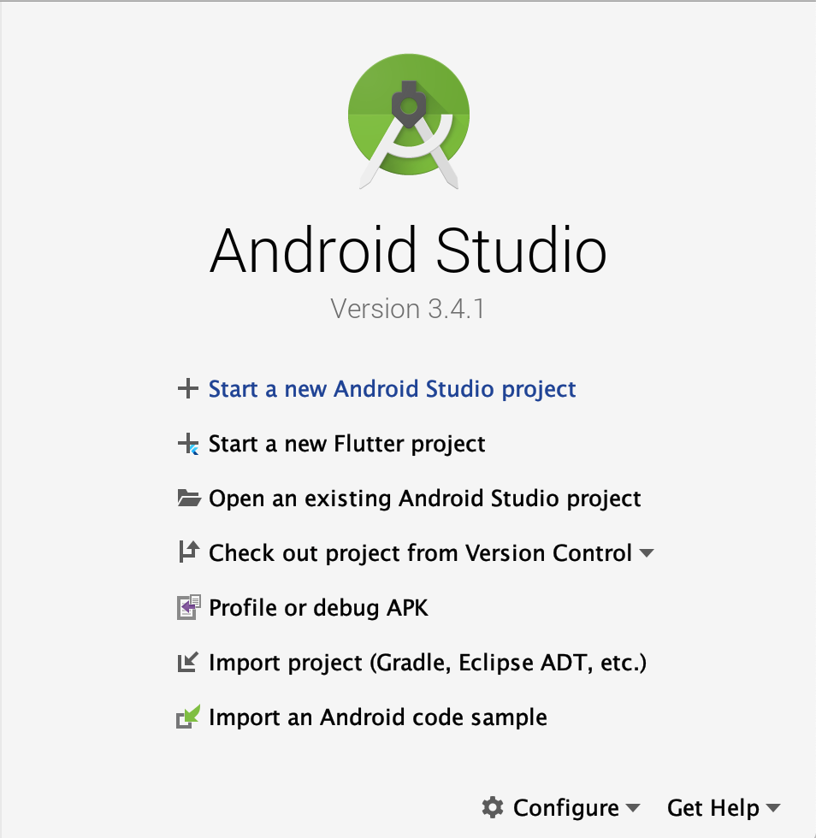
Start a new Project

Slide 13
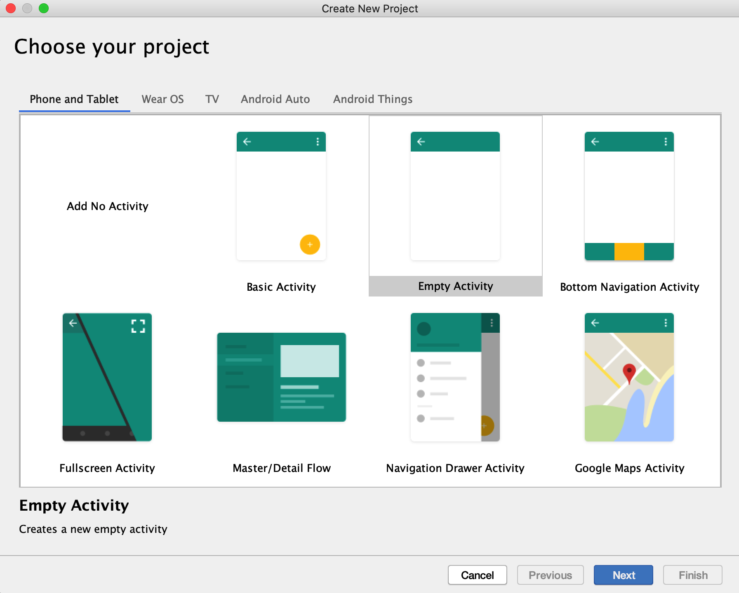
Chose Project

Slide 14
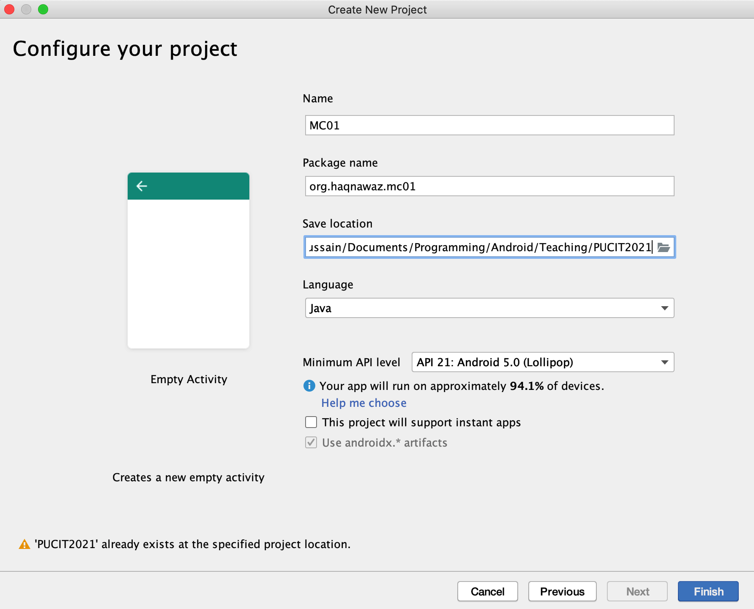
Android Project Configuration

Slide 15
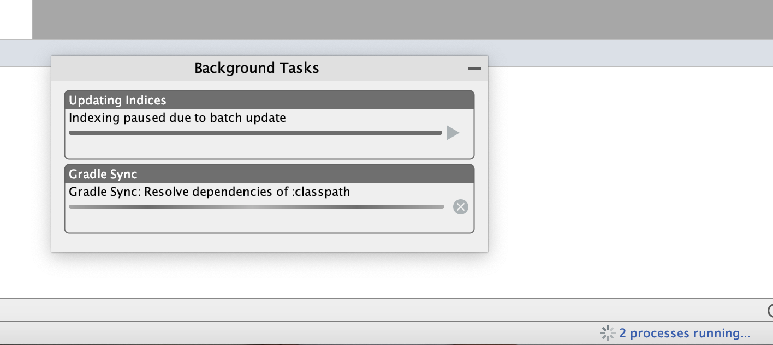
Background tasks

Slide 16
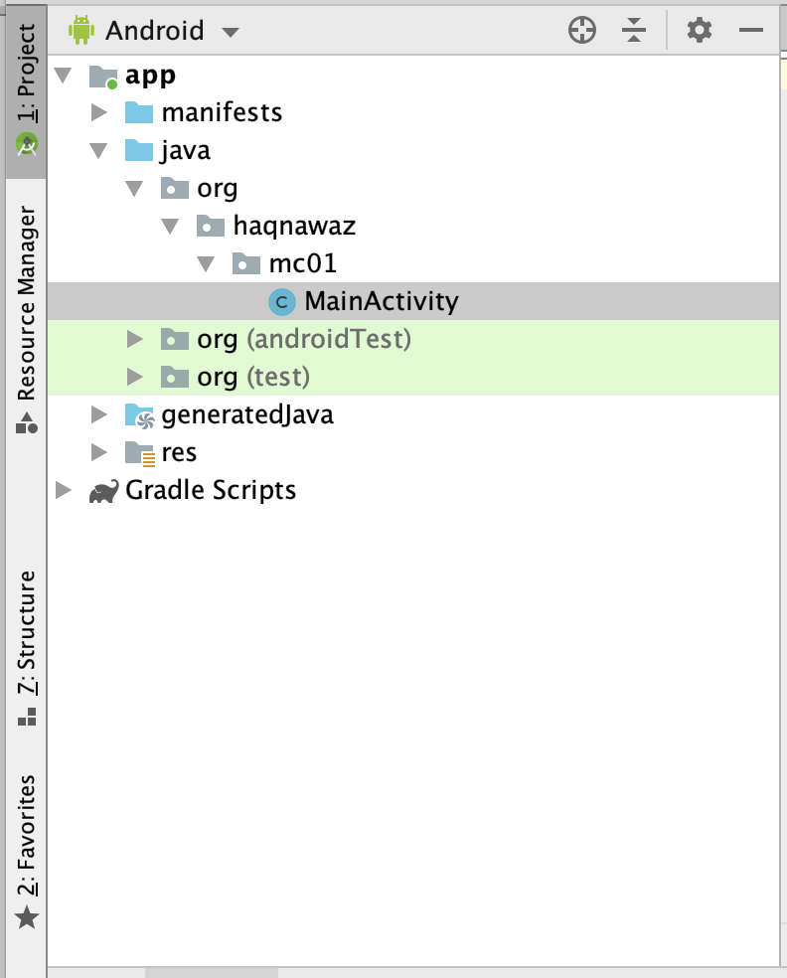
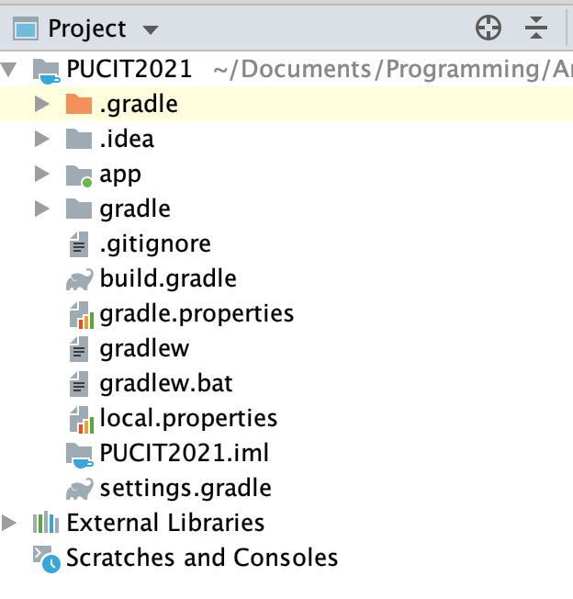
Android studio File Structure

Slide 17
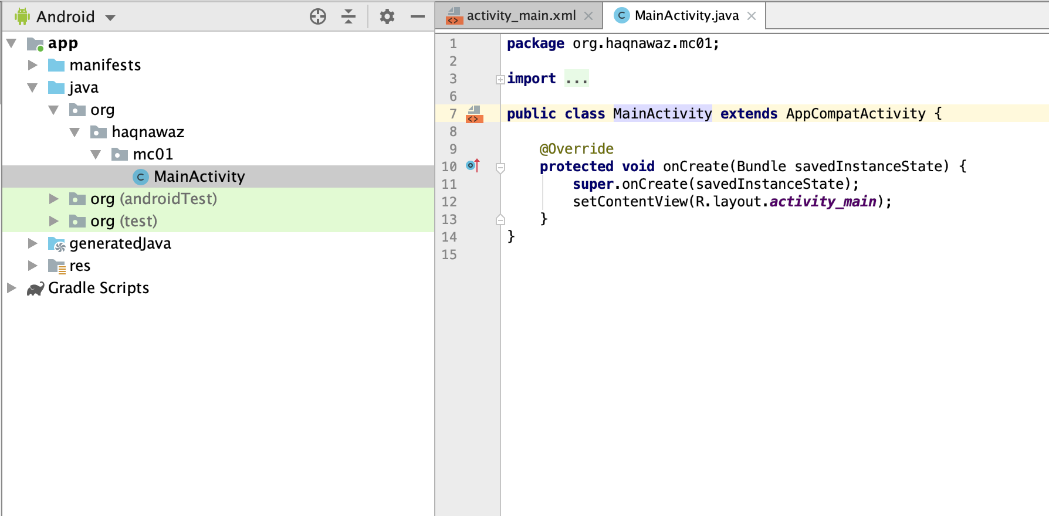
Files for Coding

Slide 18
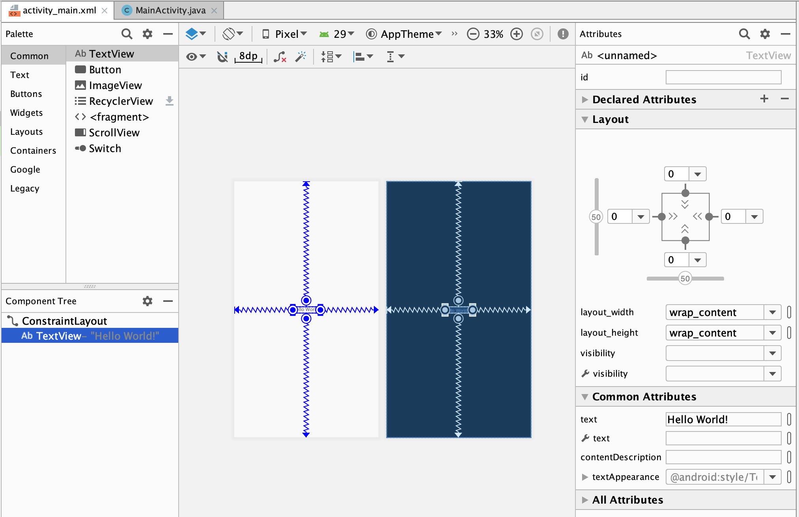
Files for GUI

Slide 19
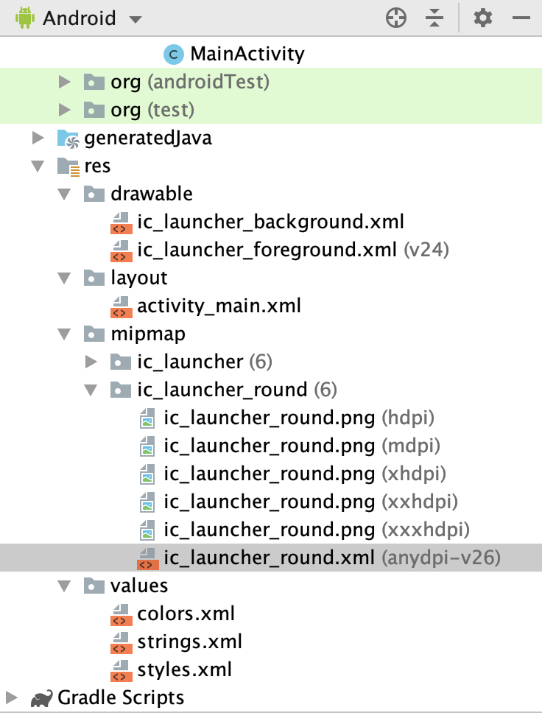
Project Resources

Slide 20
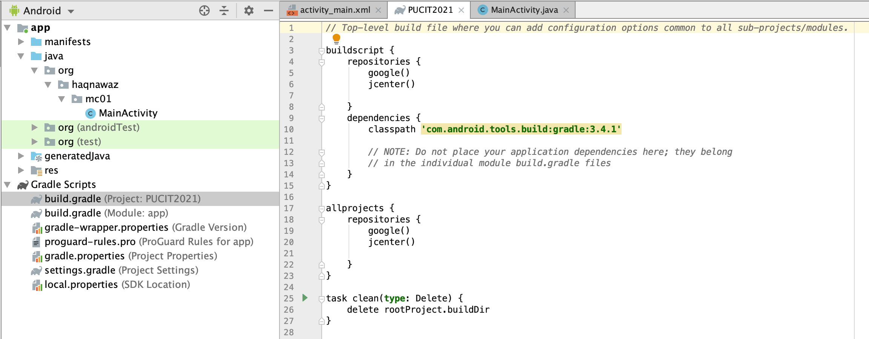
build.gradle (Project)

Slide 21
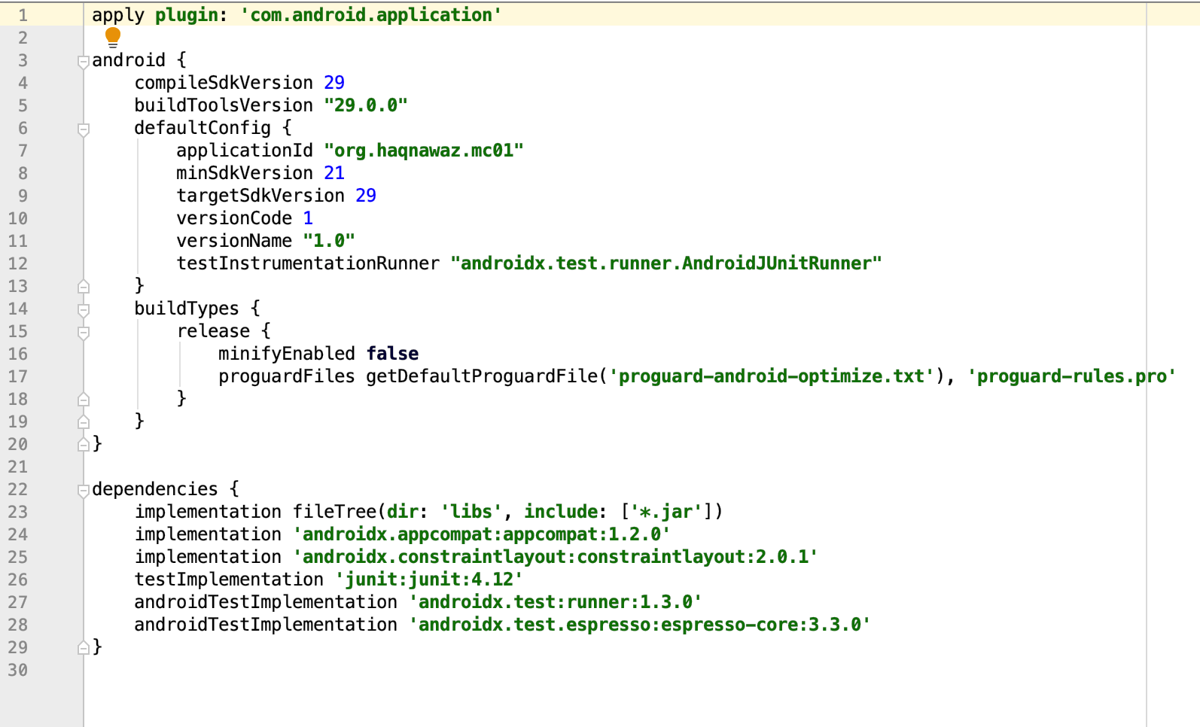
build.gradle (module app)

Slide 22
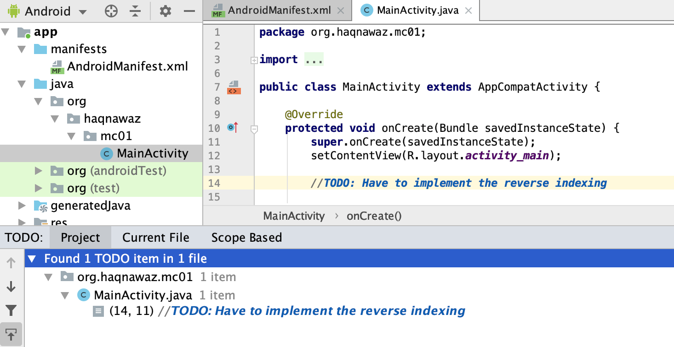
TODO

Slide 23
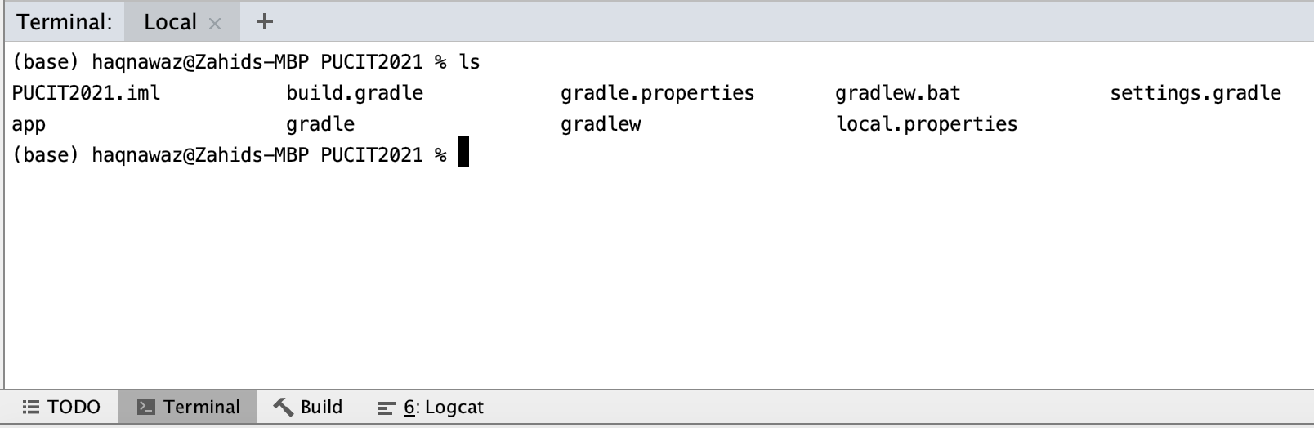
Terminal

Slide 24
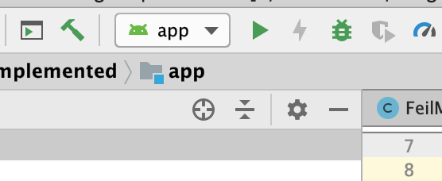
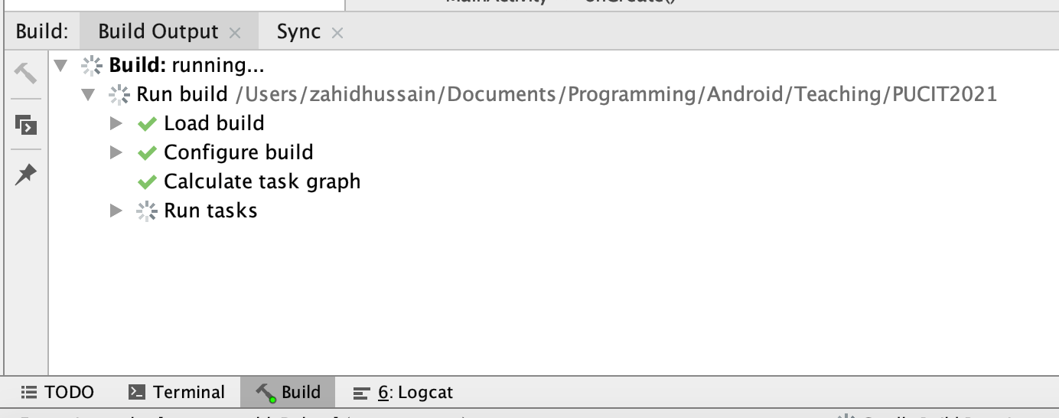
Project build

Slide 25
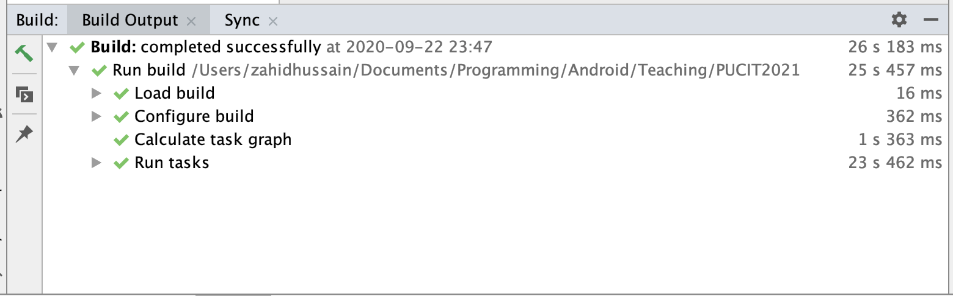
Project build

Slide 26
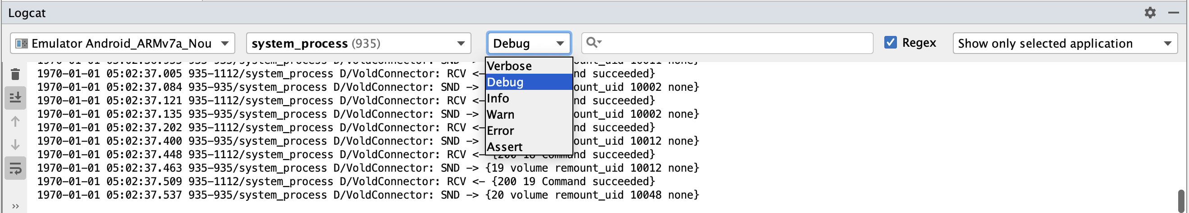
Project LogCat

Slide 27
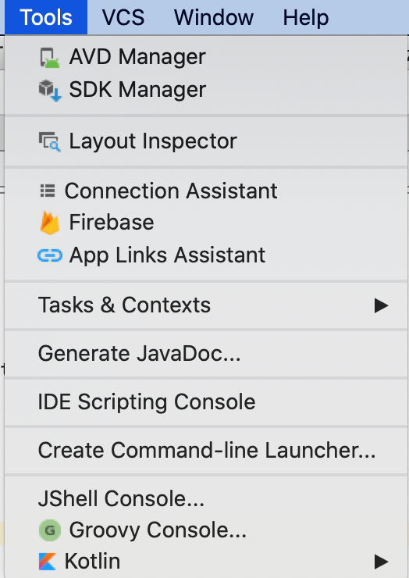

AVD Manager

Slide 28
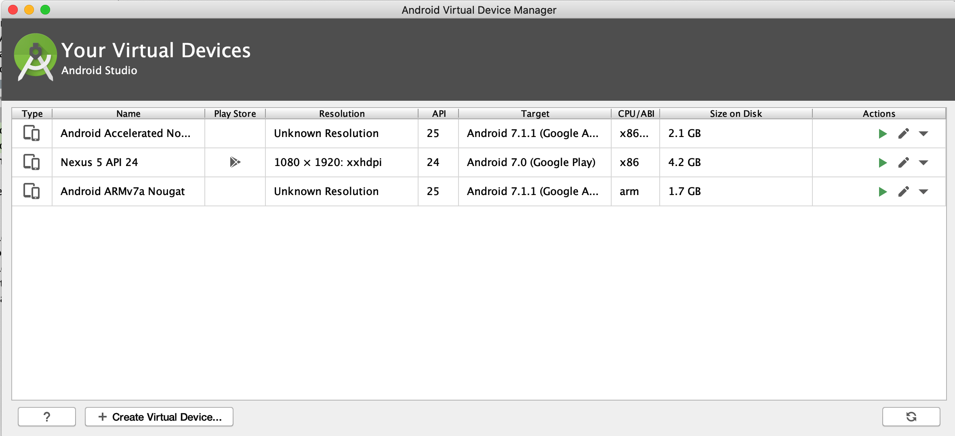
available Virtual Devices

Slide 29
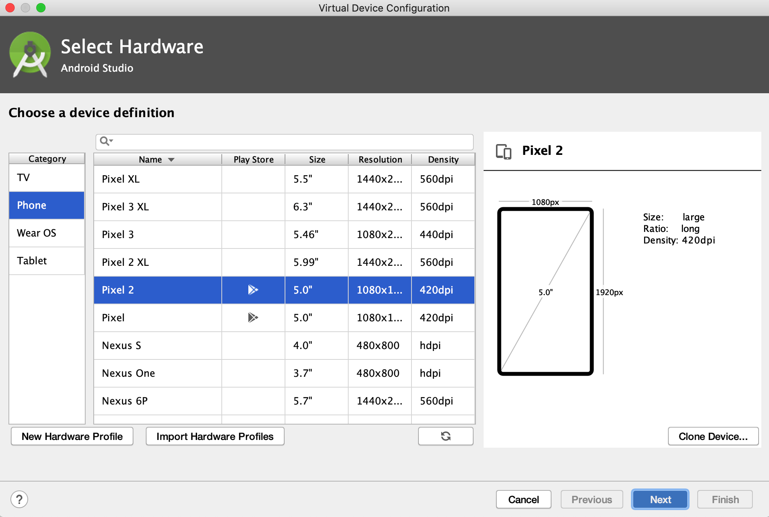
create Virtual Device

Slide 30
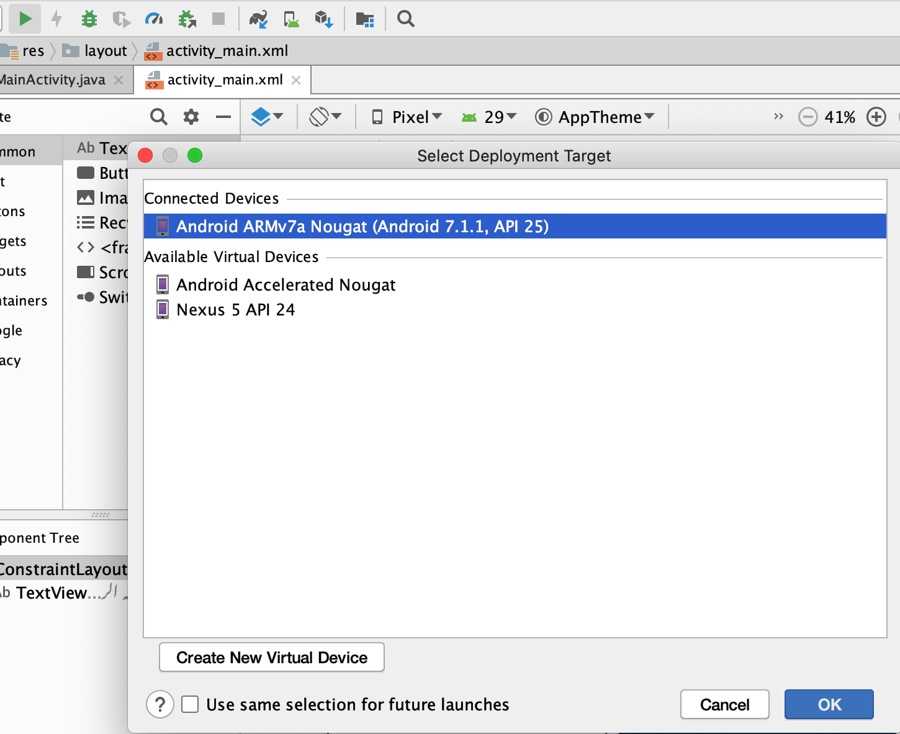
Run on Virtual Device

Slide 31
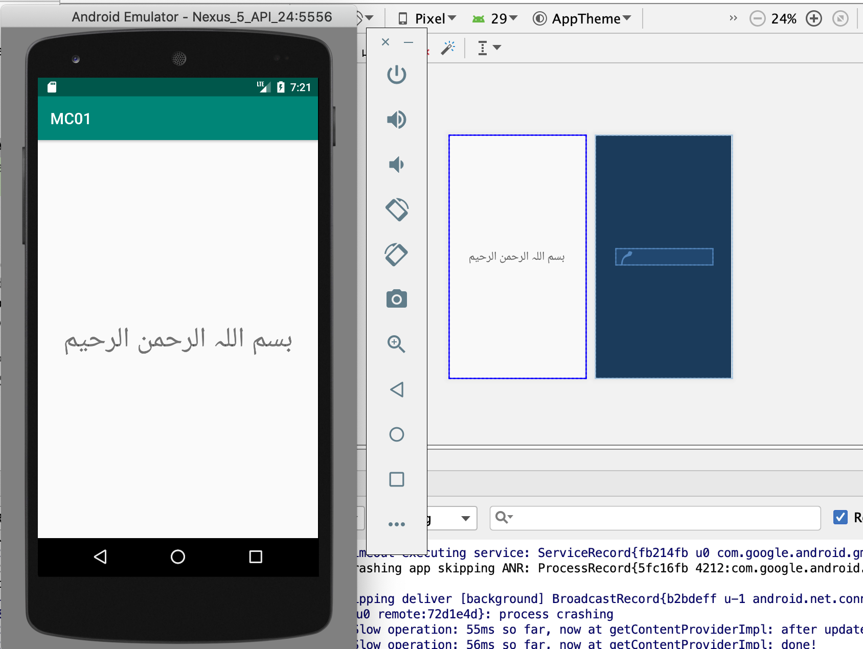
App launched

Slide 32
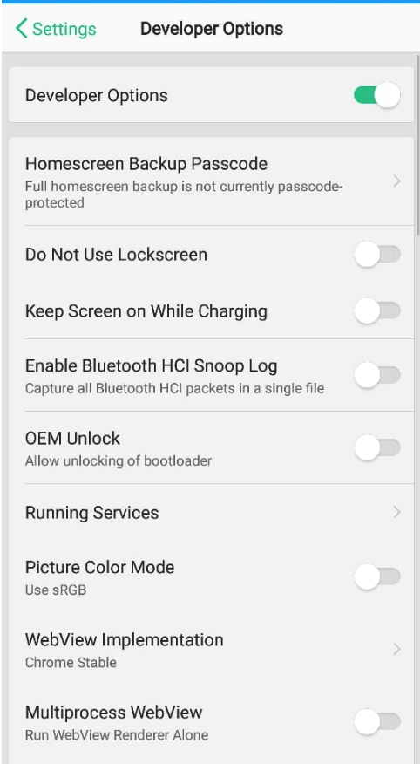
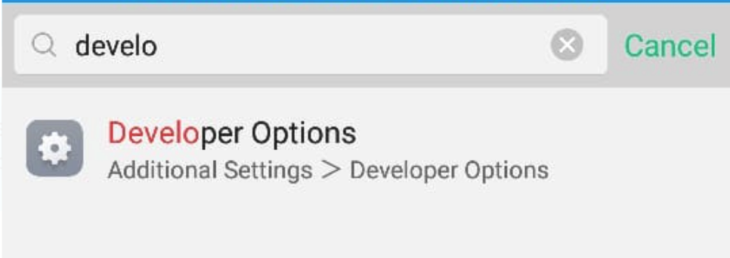
Setting for real Device

Slide 33
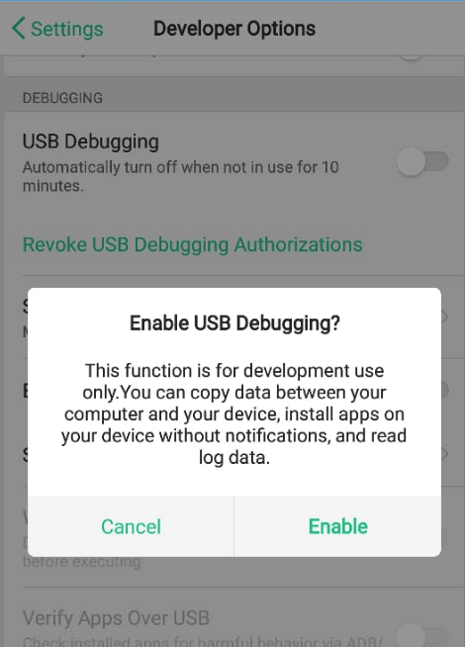
Enable USB Debugging

Slide 34
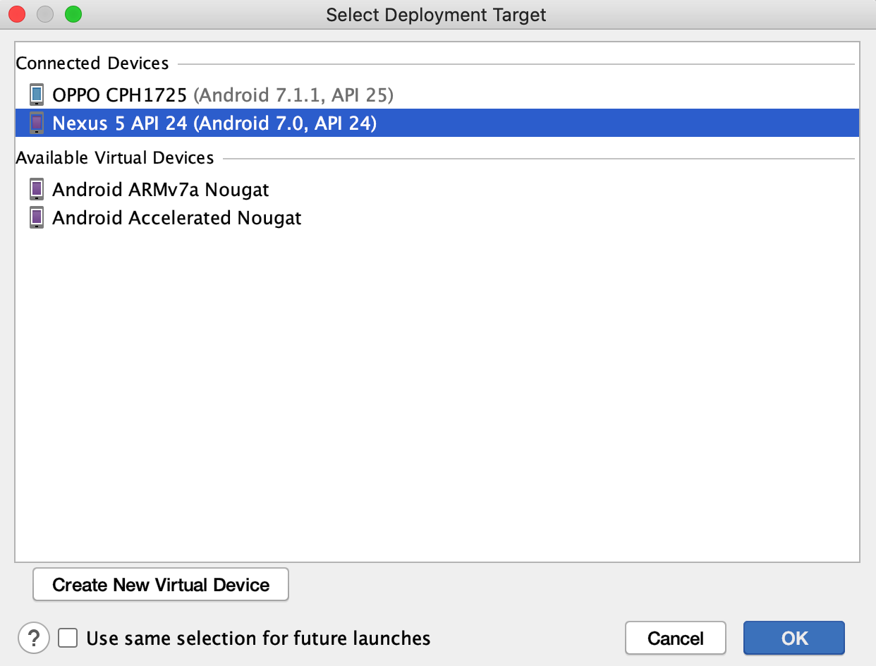
Choose Selected Device

Slide 35
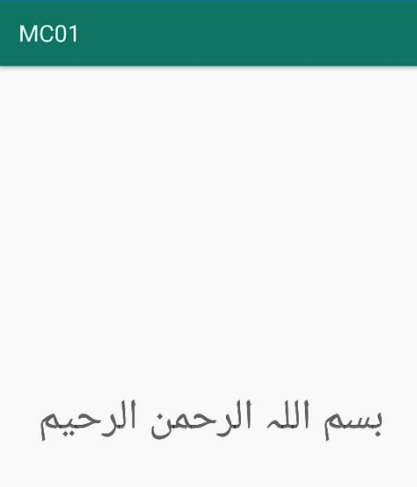
Running on real Device

Slide 36
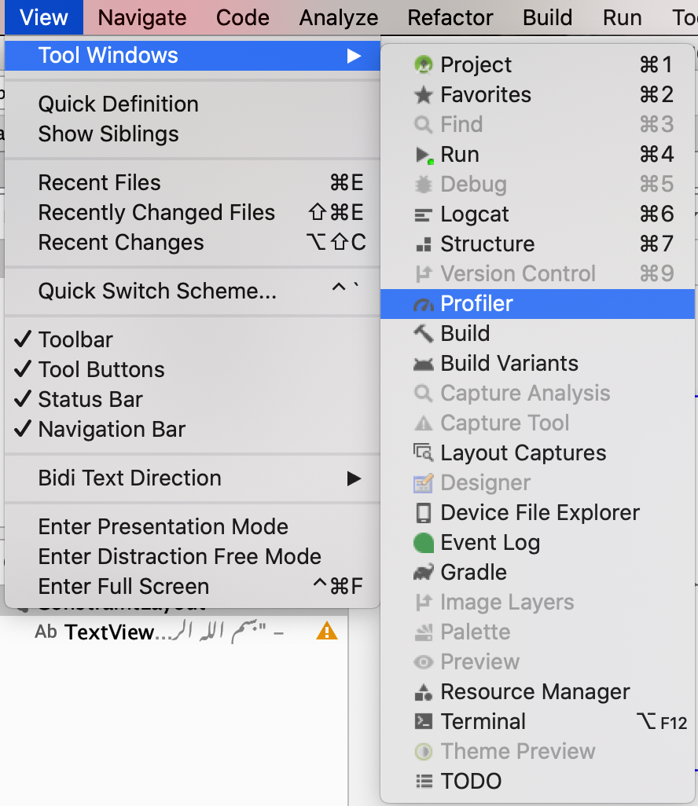
Android Profiler

Slide 37
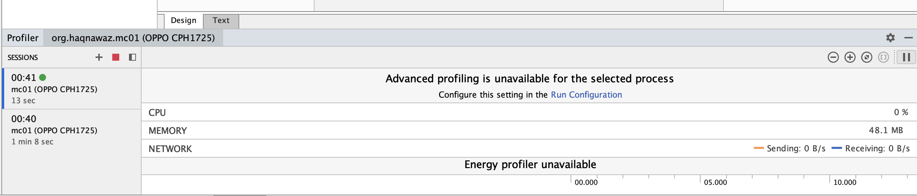
Running on real Device

Slide 38
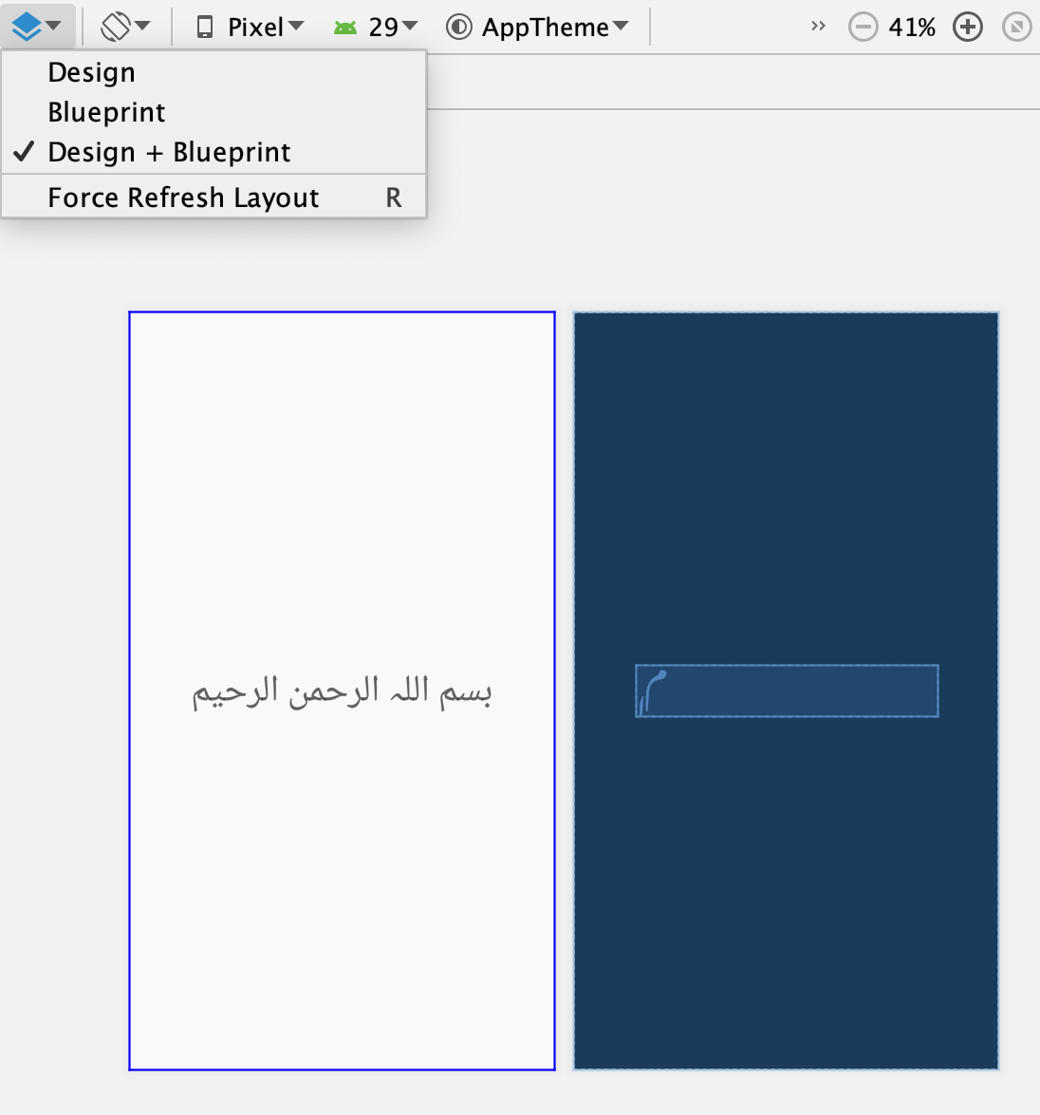
Design and Blueprint

Slide 39
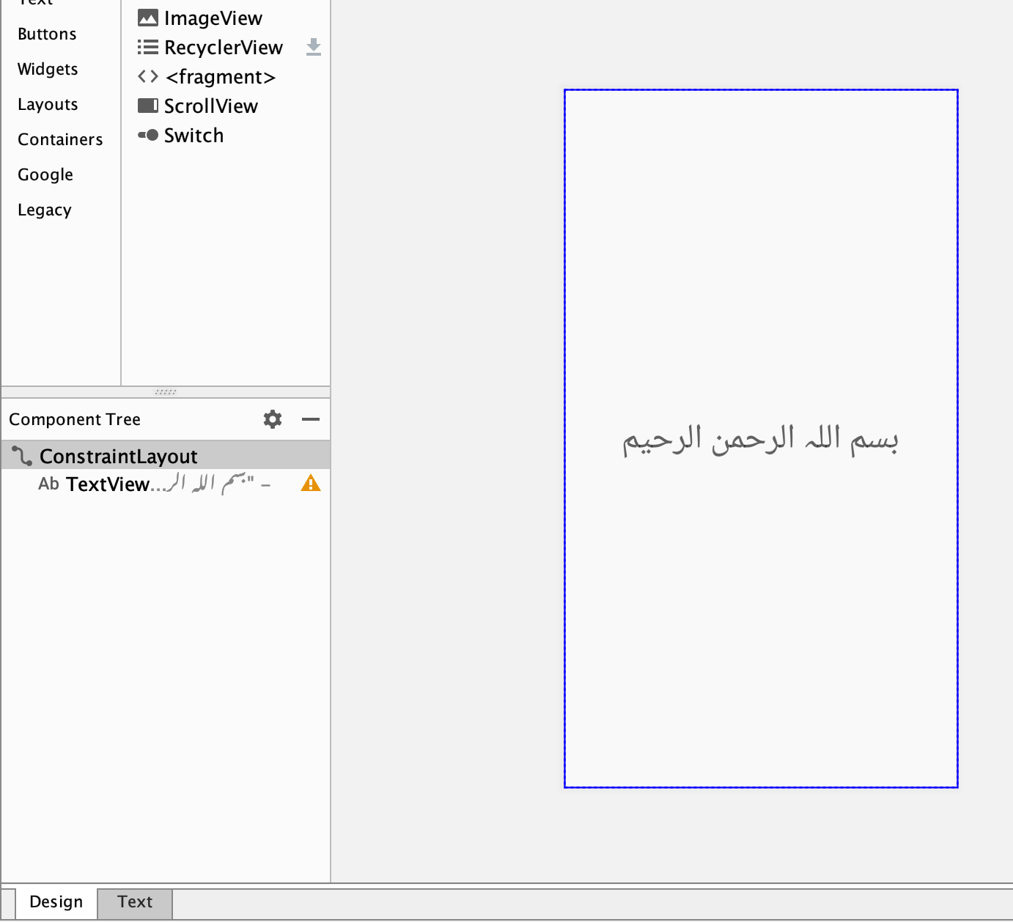
XML Design view

Slide 40
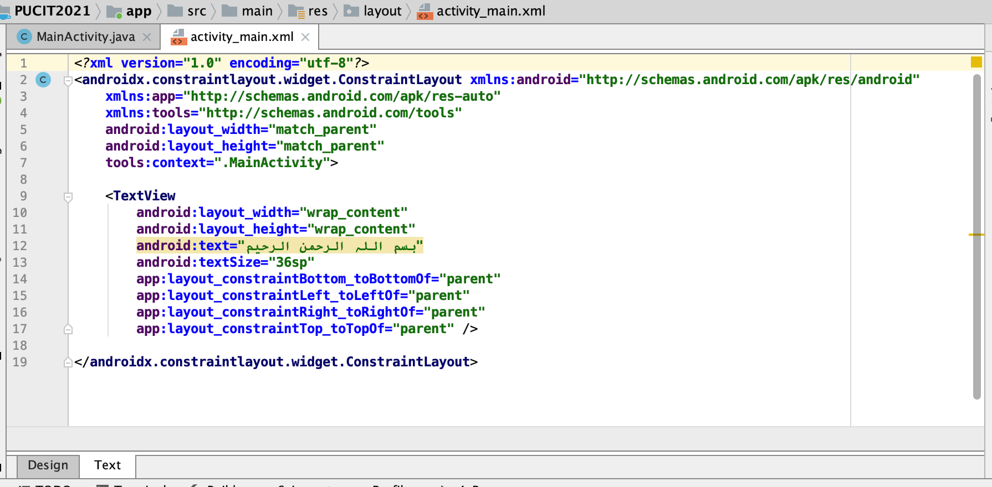
XML Text view

Slide 41
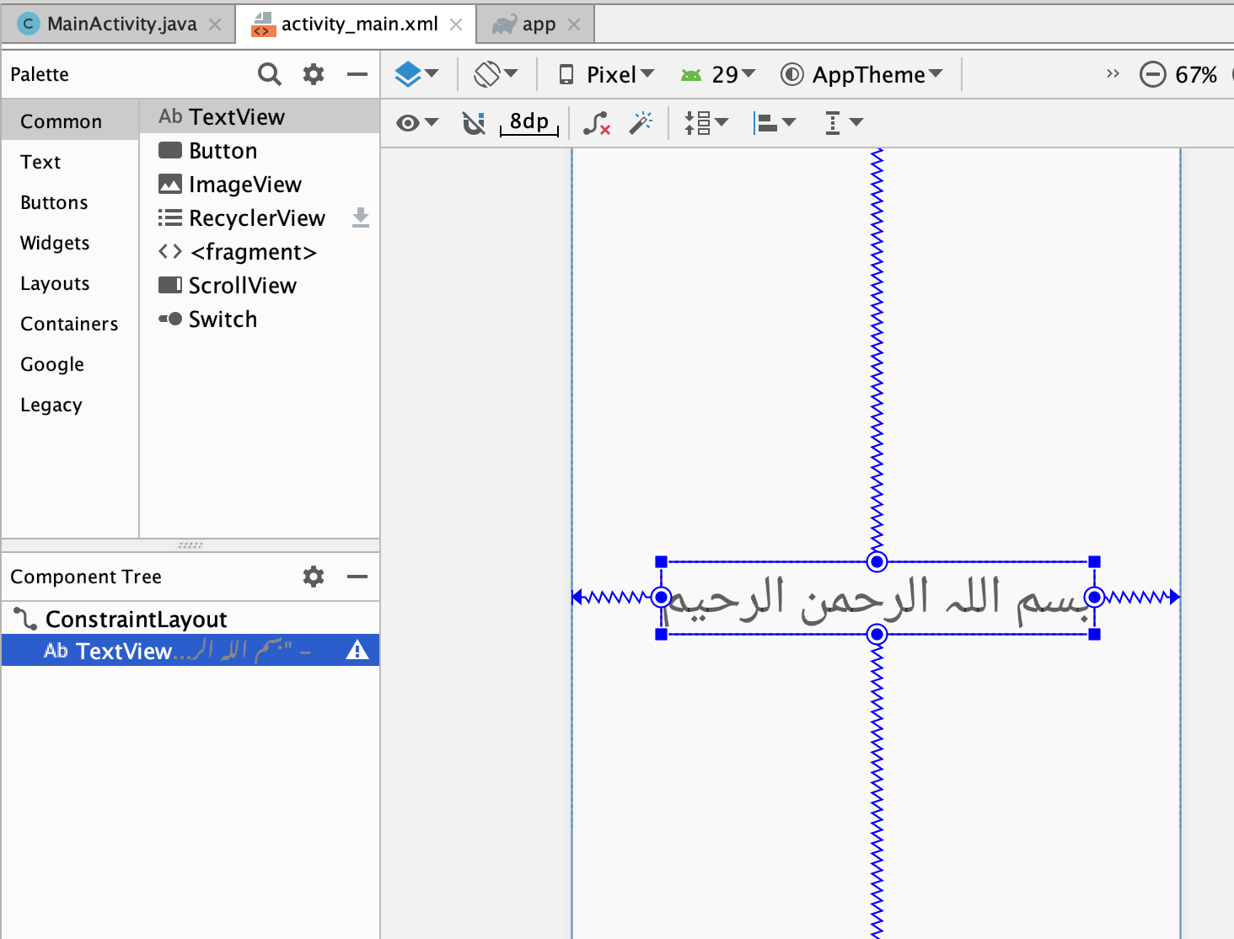
Constraint Layout

Slide 42
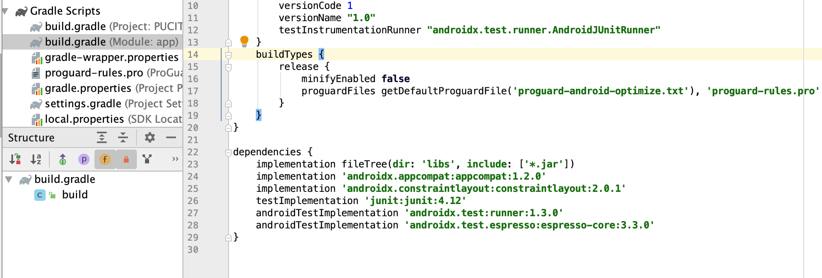
Constraint Layout

